Slide 1

홈페이지
수정요청서

Slide 2
프로젝트 및 고객 정보
각 항목에 요청된 내용을 정확히 기입해 주세요.
고객사명 | 이 곳에 직접 기재해 주세요.
담당자 | 이 곳에 직접 기재해 주세요.
연락처 | 이 곳에 직접 기재해 주세요.
이메일 | 이 곳에 직접 기재해 주세요.
요청일 | 이 곳에 직접 기재해 주세요.
웹사이트 URL | 이 곳에 직접 기재해 주세요.

Slide 3
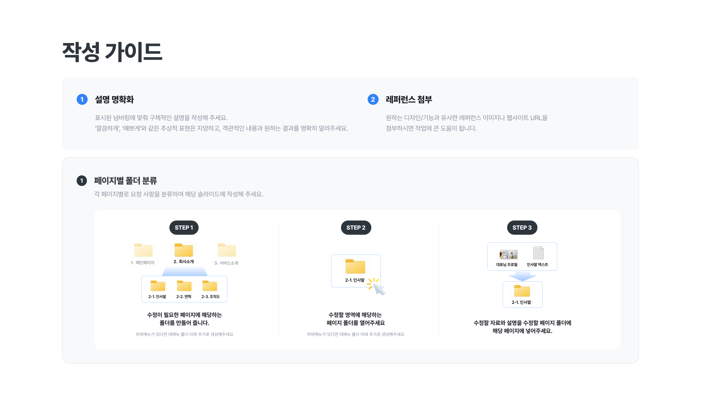

Slide 4
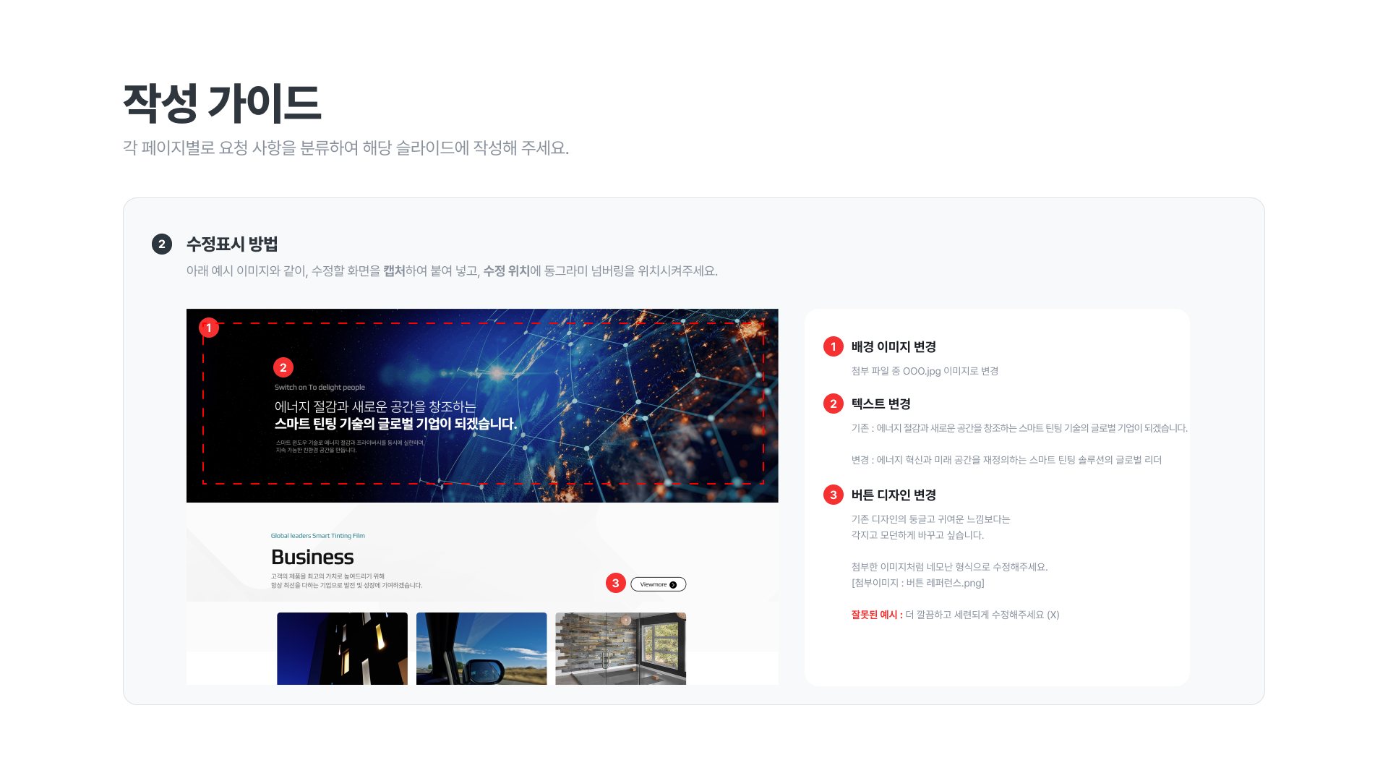

Slide 5
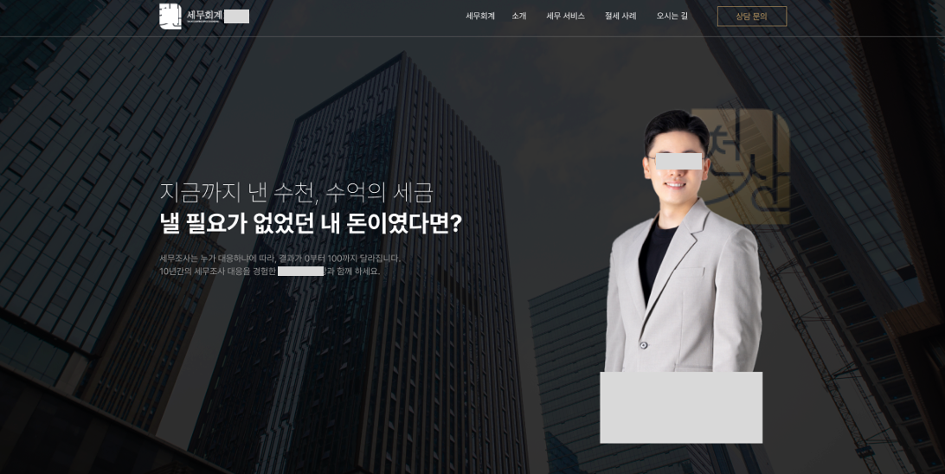
예시) 메인페이지
NO | 이 곳에 수정을 요청에 대한 설명을 작성해주세요.
1 2 3 4 | 로고를 첨부한 OOO.jpg 파일로 수정해 주세요. 기존 : 상담문의 수정 : 문의하기 디자인은 메인컬러 배경에 흰색 글자로 수정해주세요. 텍스트 수정 기존 : 지금까지 낸 수천, 수억의 세금 수정 : 지금까지 내왔던 수천만원 이상의 세금 이미지 수정 프로필 이미지를 첨부한 OOO.jpg 이미지로 수정해 주세요.
1
2
4
3

Slide 6
이 곳에 페이지명을 입력하세요.
NO | 이 곳에 수정을 요청에 대한 설명을 작성해주세요.
1 2 3 4 5 6
※ 서브페이지 메뉴별 들어갈 내용을 정리해주세요.
※ 페이지 수에 맞춰 슬라이드 복제 후 작성해주세요
1
2
3
4
5
6
넘버링을 드래그해서 수정할 곳에 위치시키세요. 부족한 경우 복사+붙여넣기로 추가하세요.
이 곳에 수정할 페이지를 캡쳐하여 넣어주세요. (여러장 붙여넣어도 좋습니다.)

Slide 7
이 곳에 페이지명을 입력하세요.
NO | 이 곳에 수정을 요청에 대한 설명을 작성해주세요.
1 2 3 4 5 6
※ 서브페이지 메뉴별 들어갈 내용을 정리해주세요.
※ 페이지 수에 맞춰 슬라이드 복제 후 작성해주세요
1
2
3
4
5
6
넘버링을 드래그해서 수정할 곳에 위치시키세요. 부족한 경우 복사+붙여넣기로 추가하세요.
이 곳에 수정할 페이지를 캡쳐하여 넣어주세요. (여러장 붙여넣어도 좋습니다.)

Slide 8
이 곳에 페이지명을 입력하세요.
NO | 이 곳에 수정을 요청에 대한 설명을 작성해주세요.
1 2 3 4 5 6
※ 서브페이지 메뉴별 들어갈 내용을 정리해주세요.
※ 페이지 수에 맞춰 슬라이드 복제 후 작성해주세요
1
2
3
4
5
6
넘버링을 드래그해서 수정할 곳에 위치시키세요. 부족한 경우 복사+붙여넣기로 추가하세요.
이 곳에 수정할 페이지를 캡쳐하여 넣어주세요. (여러장 붙여넣어도 좋습니다.)

Slide 9
참고 자료 및 기타 요청
전체 프로젝트에 대한 추가적인 참고 자료 또는 포괄적인 요청을 자유롭게 작성해주세요
이 곳에 추가적인 참고 자료 또는 포괄적인 요청을 자유롭게 작성해주세요. (ex. 전체적으로 사용되는 폰트 변경 요청 (예: Noto Sans -> Pretendard)" "사이트 전반에 걸쳐 사용되는 버튼 스타일 일괄 변경 요청 (첨부 이미지 참조)" "사이트 로딩 속도 최적화에 대한 추가 문의")

